Slide 1
MEKANIKA BAHAN
INERSIA PADA SISTEM KOORDINAT TERPUTAR

Slide 2
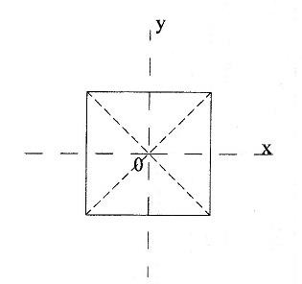
Sumbu x dan sumbu y membagi penampang sama besar, sehingga sumbu x dan sumbu y disebut sumbu simetri.
Jika suatu penampang mempunyai sumbu simetri, maka sumbu tersebut dan sumbu lainnya yang tegak lurus sumbu tersebut disebut sumbu utama.

Slide 3
SUMBU SIMETRI
Sumbu simetri membagi penampang simetri sama besar
Contoh : sb. x dan y = sb. simetri
y
x
SUMBU UTAMA
Sumbu yang menghasilkan product of inersia : Ix’y’ = 0 dan saling tegak lurus
Contoh :
sumbu x’ dan y’ = sb. utama
y’
y x‘
x
Atit_2007

Slide 4
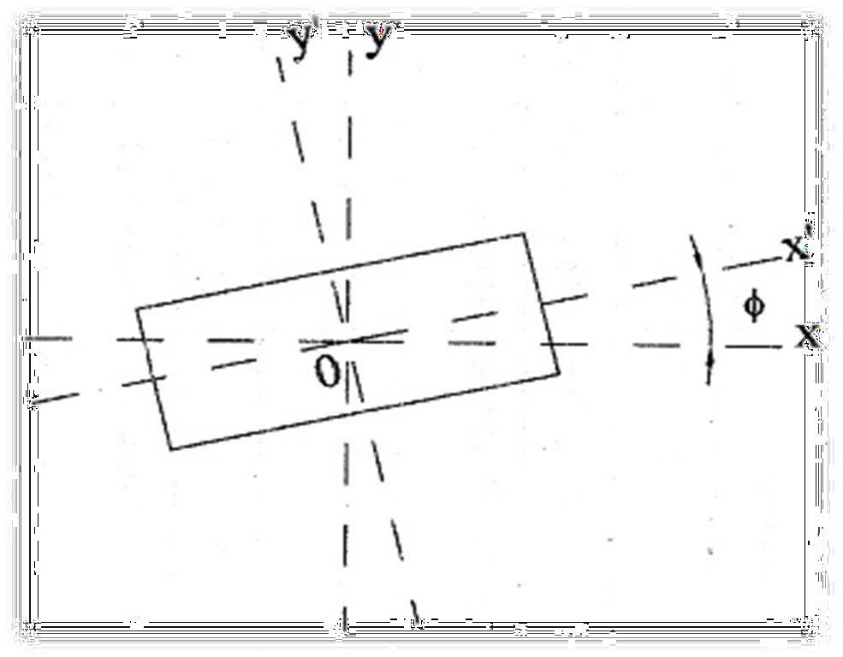
Sumbu X dan Y bukan sumbu utama sehingga Ixy ≠
0. Untuk menentukan sumbu utama, X dan sumbu Y dirotasikan sebesar ø sehingga menjadi sumbu X’ dan Y → tidak semua sumbu utama menjadi sumbu simetri.

Slide 5
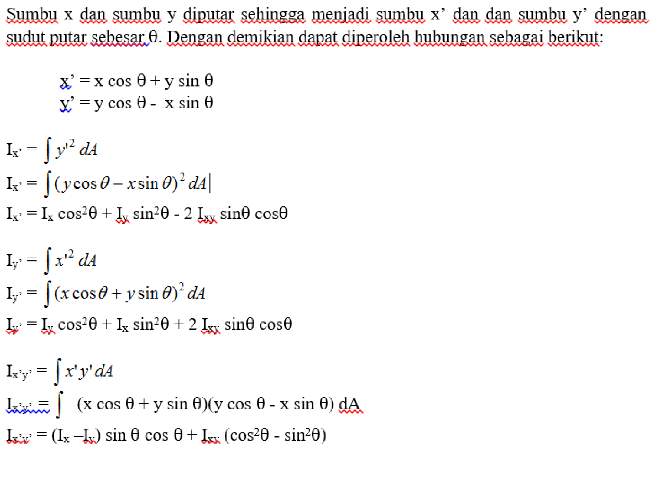
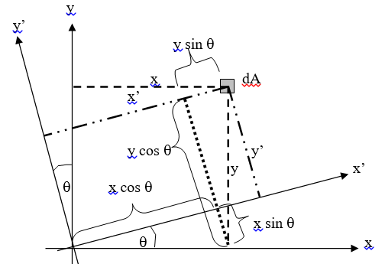

Slide 6
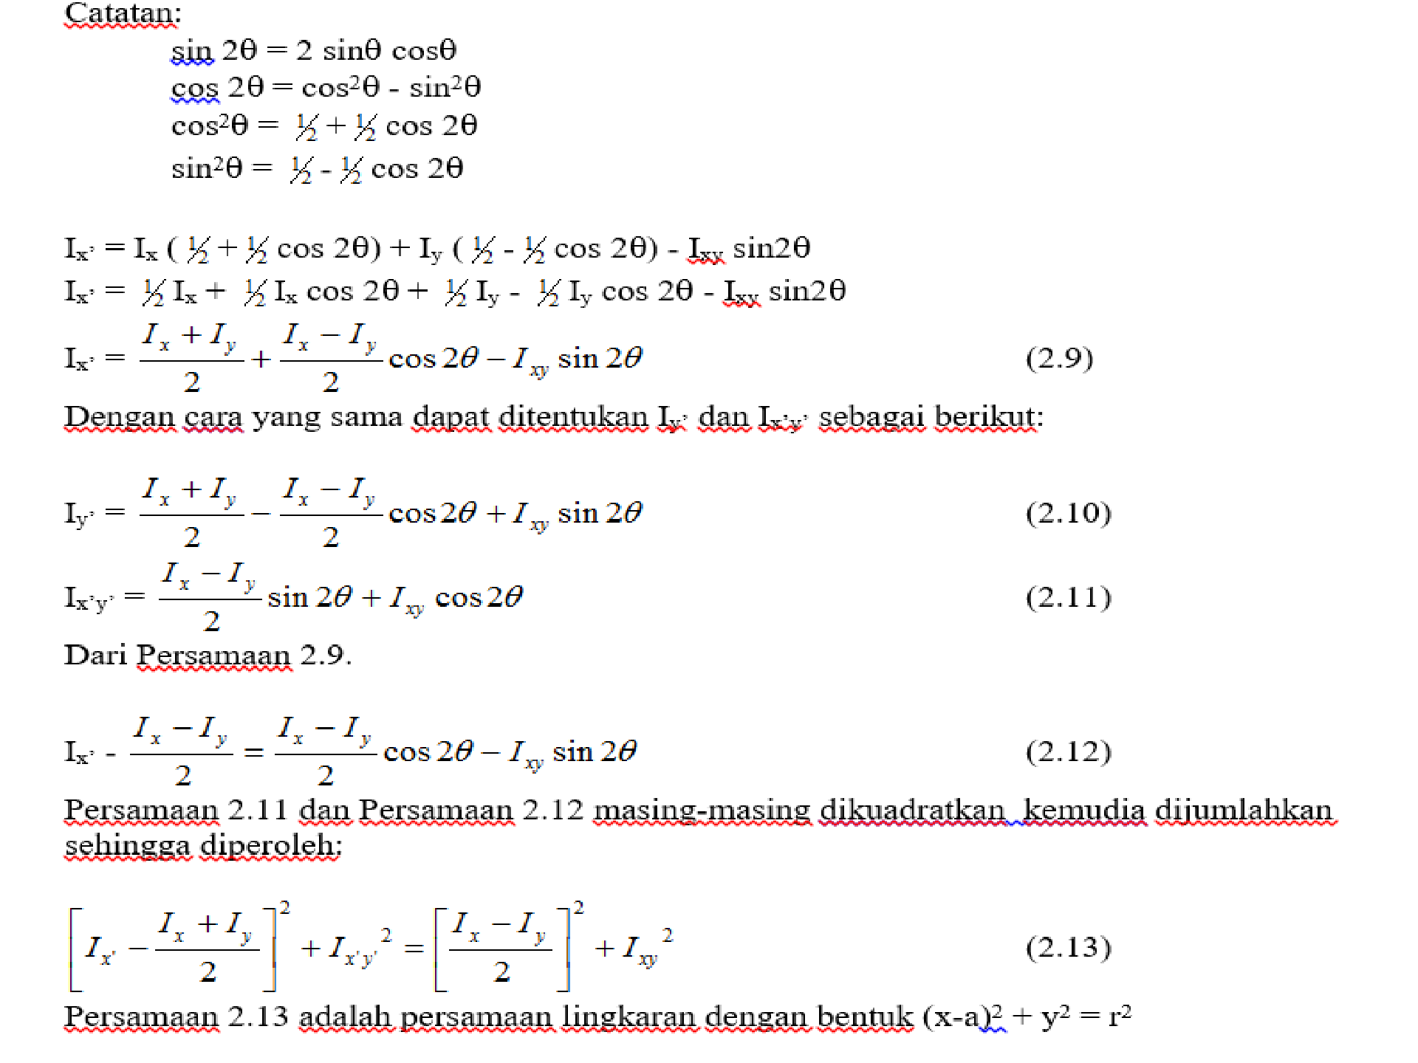
(1)
(2)
(3)
(1)
(4)
(3)
(4)
(5)
(5)

Slide 7
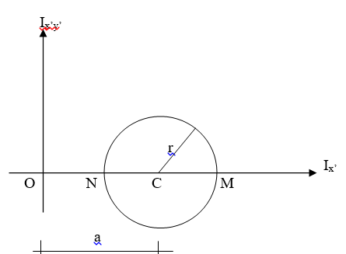
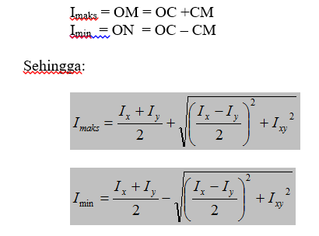
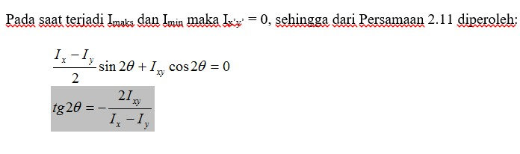
(3)

Slide 8


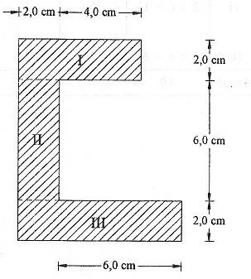
Suatu penampang seperti pada gambar Tentukan :
Letak titik berat penampang tersebut
^{I}max ^{& I}min
Letak sumbu utama

Slide 9
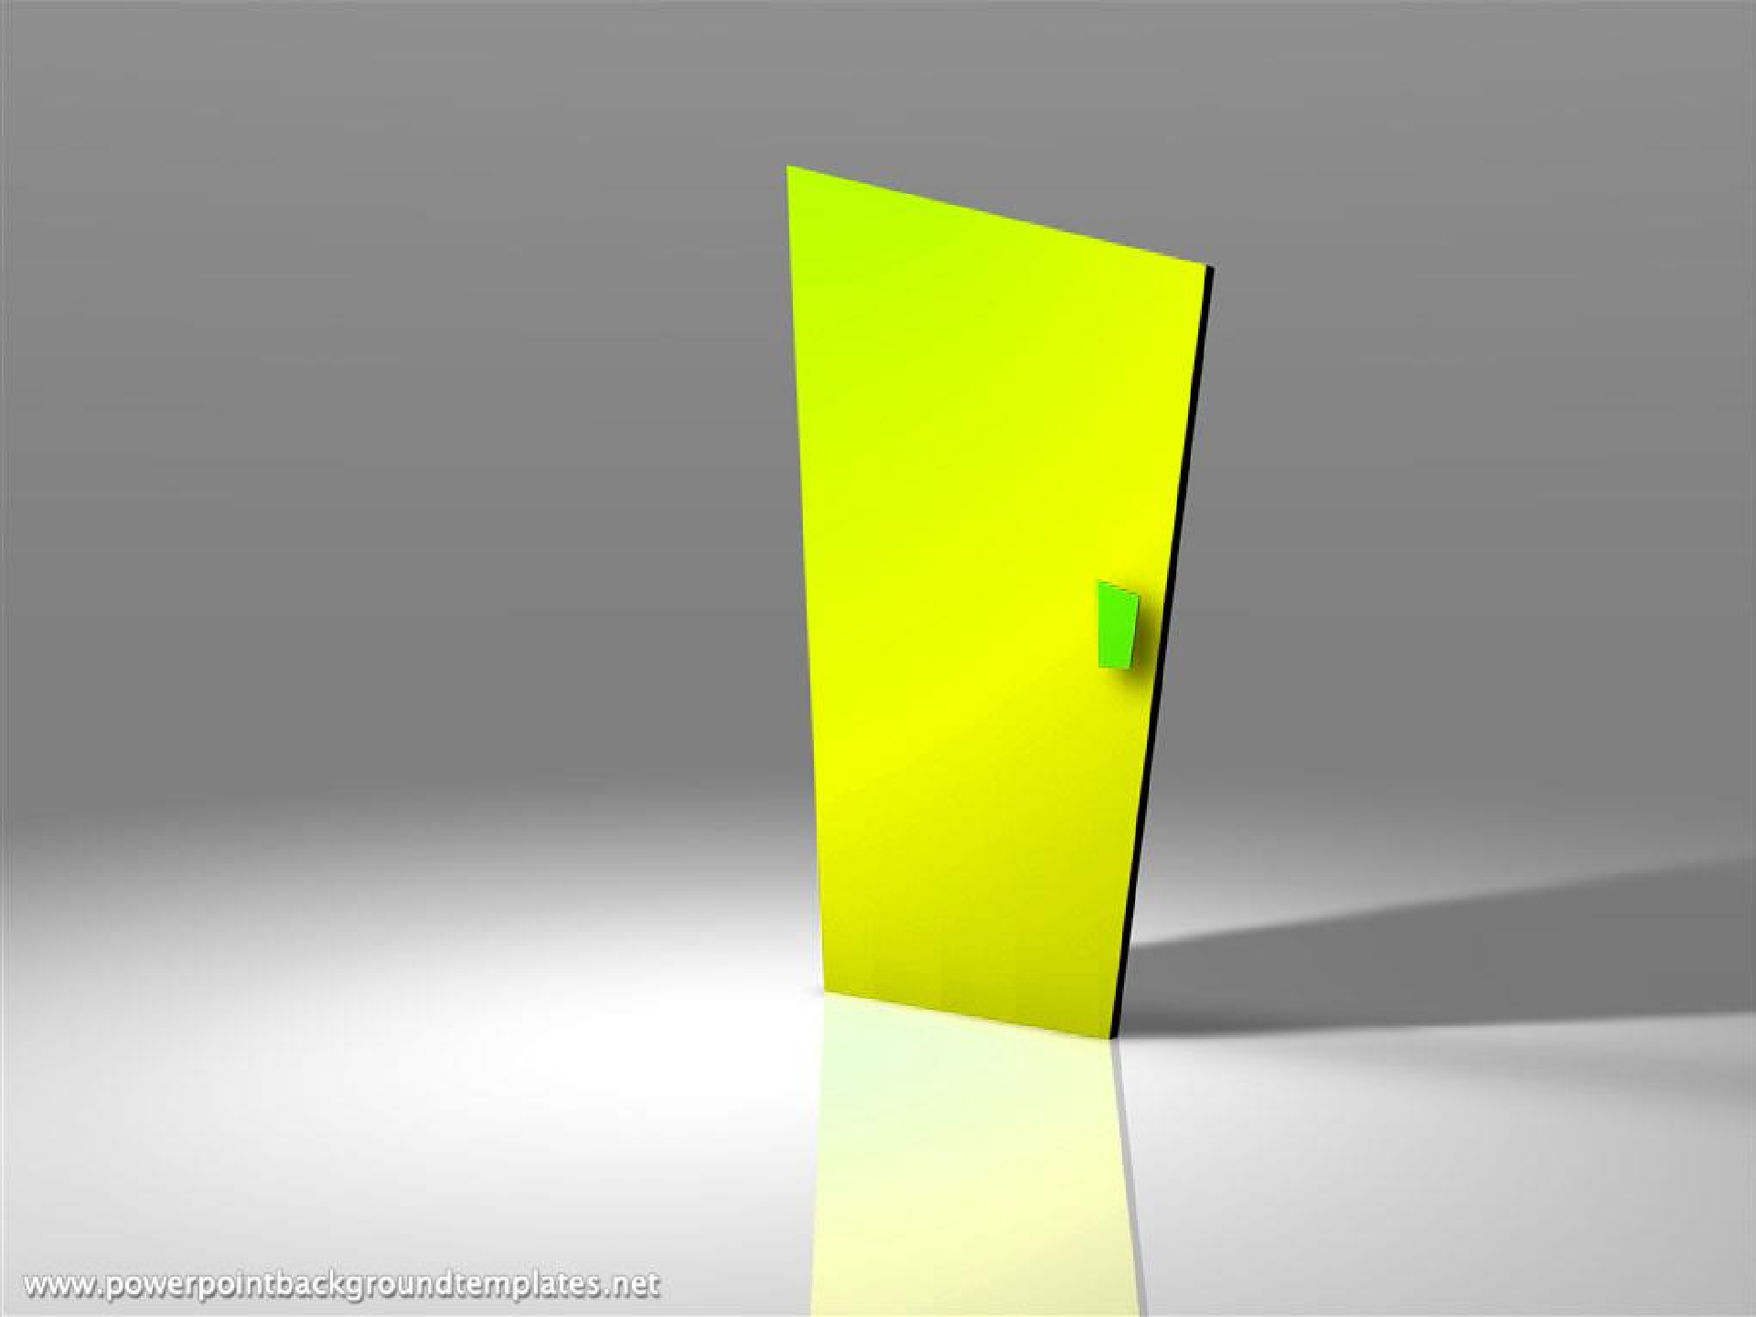

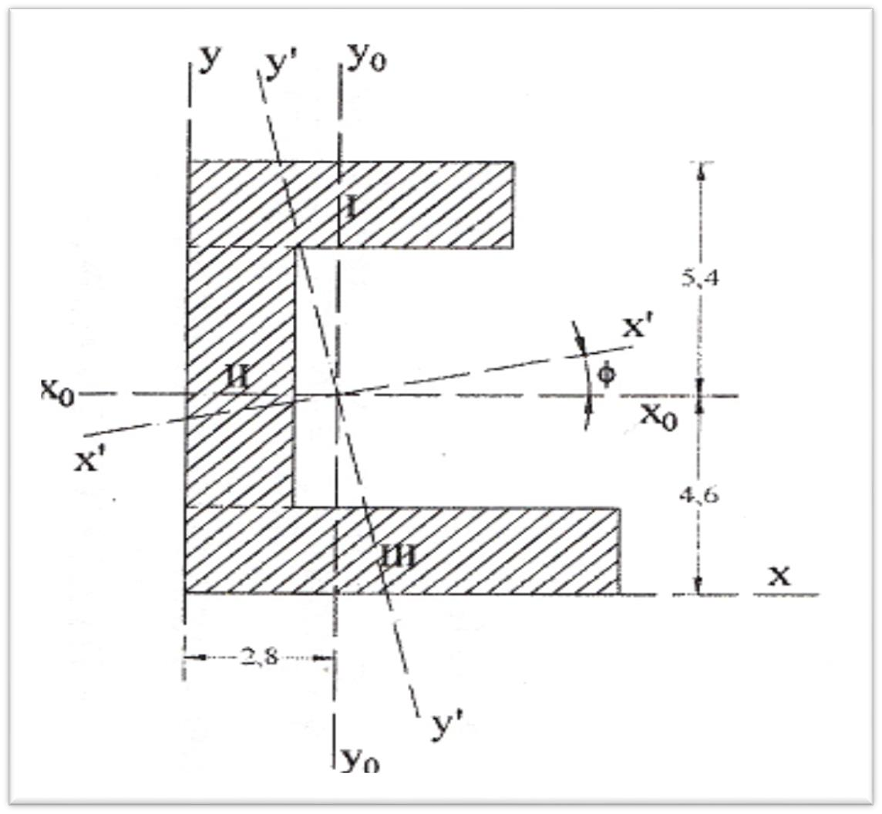
Menentukan titik berat penampang

Slide 10


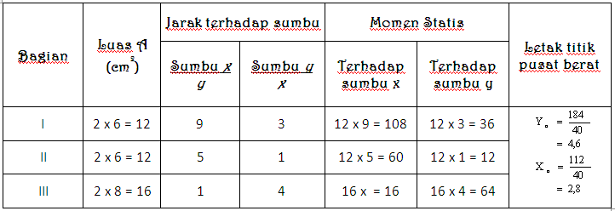

Slide 11
₎2
Ix + Iy ⎛ Ix − Iy ⎞²
2
=
+
⎜ ⎟
(Ixy
^{I}max
⎝
2
⎠
486,933 +187,73
2
⎛ 486,933 −187,73 ⎞²
₎2
=
+
⎜ ⎟
+ (− 67,2
⎝
2
⎠
= 337,332 +164 = 501,332 cm⁴
I = 337,332 −164 = 173,332cm⁴
min
ø = ¹ arctg ^{2Ixy} = ¹ arctg ^{2(− 67,2)} → ø = 12,1⁰ 2 Iy − Ix 2 187,73 − 486,933
ø = 12,1⁰

Slide 12
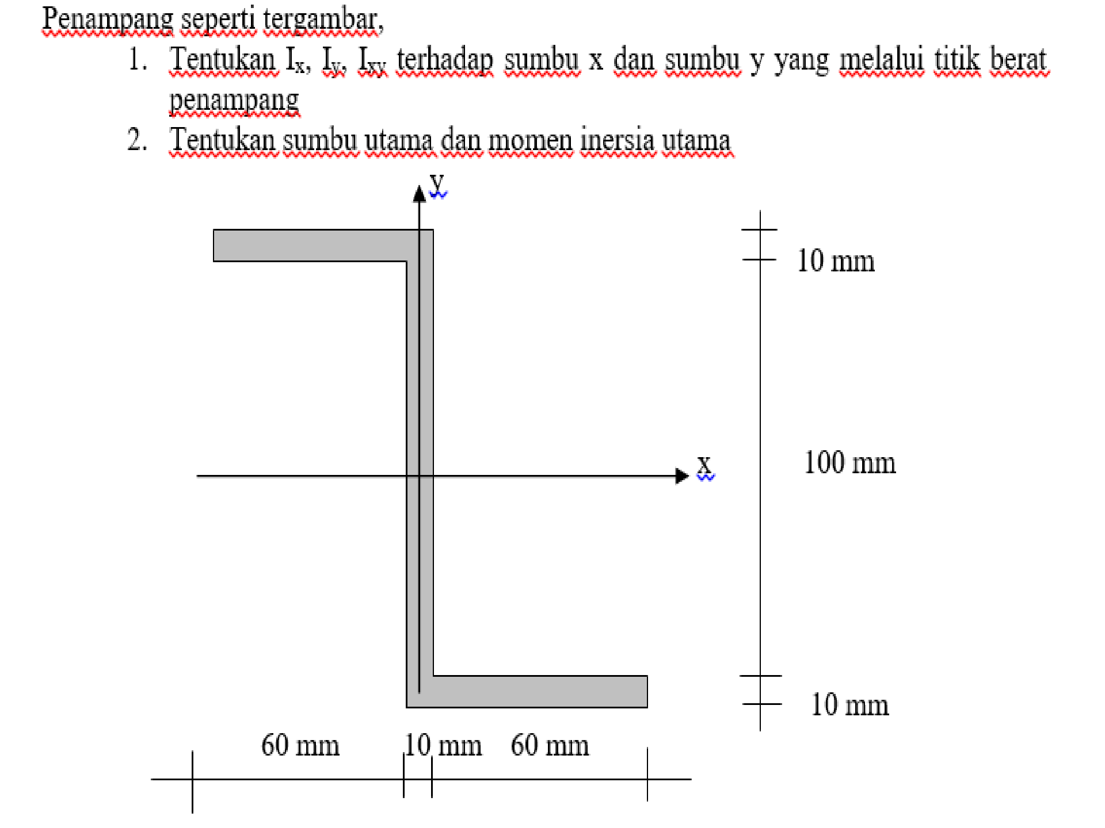

Slide 13
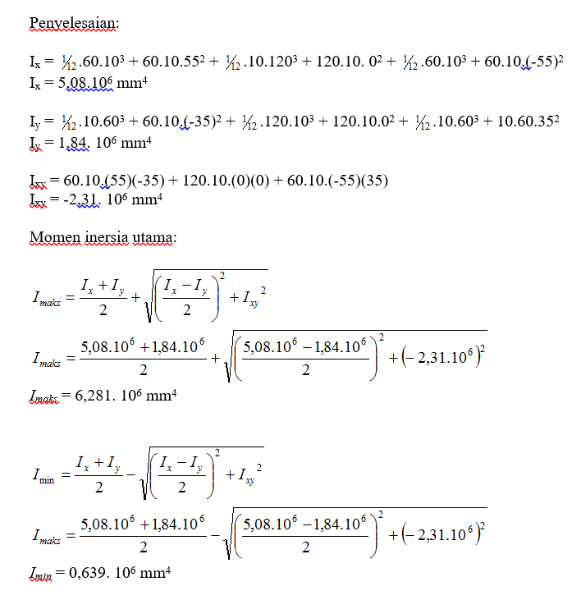

Slide 14
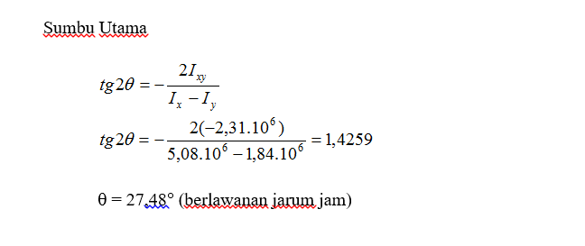
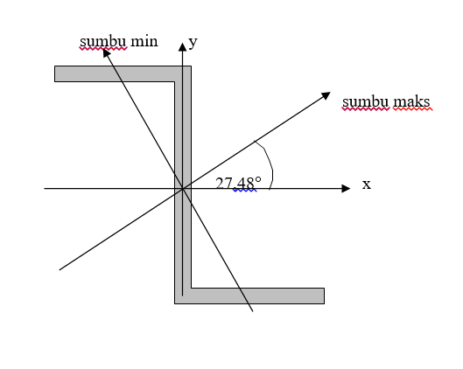

Slide 15
TERIMA KASIH...

